Slide 1







Slide 2
用户
用户终端应用
服务器
硬件网关
登录操作
登录请求
请求结果：用户信息、登录令牌（token）
存储用户信息、登录令牌
用户声纹下载请求
用户声纹音频文件
登录成功
存储用户声纹音频文件
录音操作
存储用户录音
比对用户声纹音频文件，进行声纹识别
用户音频上传请求
存储用户音频
请求结果：音频路径、序列号
语声控制请求
通过音频序列号检索对应音频
音频语义识别
音频指令转换
硬件控制请求
接收指令，控制外设做出响应
请求结果：执行成功/失败
操作完成
请求结果：执行成功/失败

Slide 3













项目目标
研究声纹识别算法和语音识别技术，利用GNS-V40等平台，实现具有身份认证功能的语声控制器系统。
后端
前端
Forwarded
Req/Res
服务器
Browser
HTTP
Req
Res
基于SpringBoot构建
托管静态资源
处理请求
个人计算机
WEB管理平台
CRUD
Data
管理员
装有浏览器的
手机、平板电脑、PC等
基于Vue 3、Vite 2、Element UI的WEB应用
为管理员提供平台管理服务
代理服务器
通过WEB管理平台
管理声纹识别记录、数据库等
基于Nginx构建
实现反向代理
便于项目部署
交互界面
声纹识别终端
关系型数据库
操作系统
MySQL
存储用户信息、模型信息等必要的数据
特征提取
欺骗语音检测
说话人辨认
环境检测
…
嵌入式平台
后端部署于云服务器上，托管模型数据、嵌入式程序等静态资源，处理来自终端、前端的请求，
用户
外设
Driver
Driver
Driver
Driver
受控外设
与终端交互，完成声纹识别、语声控制功能
LCD
红外
麦克风
扬声器
Instruction
声纹识别终端基于指定平台构建，与外设协同工作，实现声纹识别、语声控制等主要功能
受控外设可为开关、电器等，根据声纹识别终端给出的指令执行相应操作

Slide 4








用户终端应用
HTTP Request
服务器
管理系统
MVC
HTTP Request
CRUD
PC桌面应用
SDK+API
服务器
关系型数据库
WEB管理平台
封装网络请求
基于项目声纹识别算法
提供本地声纹识别服务
Node.js
托管静态资源
处理请求
MySQL
项目数据存储
用户、声纹、语音、指令
基于Vue 3、Vite 2、Element UI的WEB应用
为管理员提供平台管理服务
python tkinter
图形化界面应用
HTTP Request
硬件网关
Firmata
Protocol
LED
Servo
用户
硬件网关
硬件
外设
管理员
Node.js Express上位机
接收控制信息
发送指令
Arduino UNO R3下位机
接收指令
控制外设做出响应
LED、舵机等
根据硬件管脚发送的控制指令、参数做出响应
通过WEB管理平台
管理声纹识别记录、数据库等
与终端交互，完成声纹识别、语声控制功能
用户
用户
用户
user
音频
audio_recogniton
声纹
voiceprint
指令
command

Slide 5
用户名
…
…
用户id
id
用户
user
提交
音频
audio_recogniton
id
注册
比对
转换
id
声纹
voiceprint
指令
command
id
用户id
内容
…
…

Slide 6
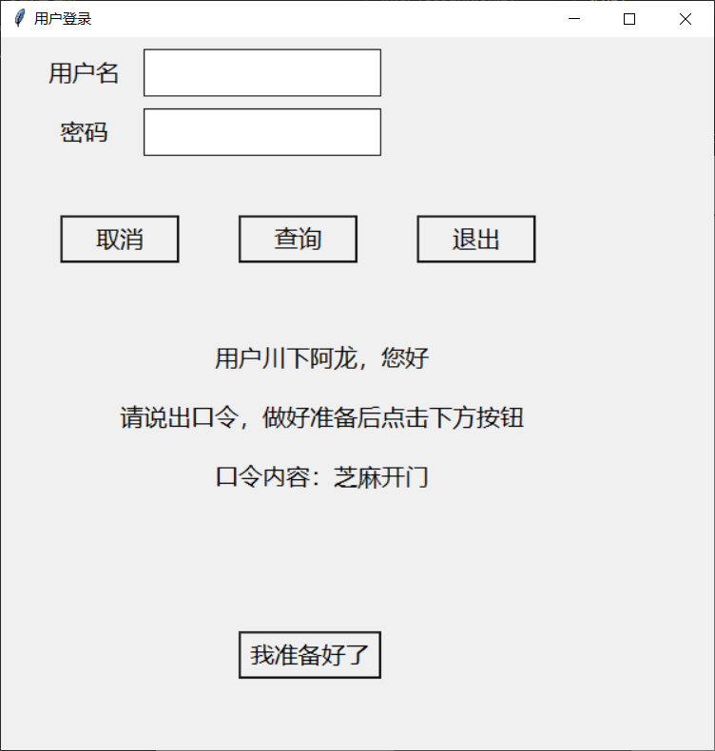
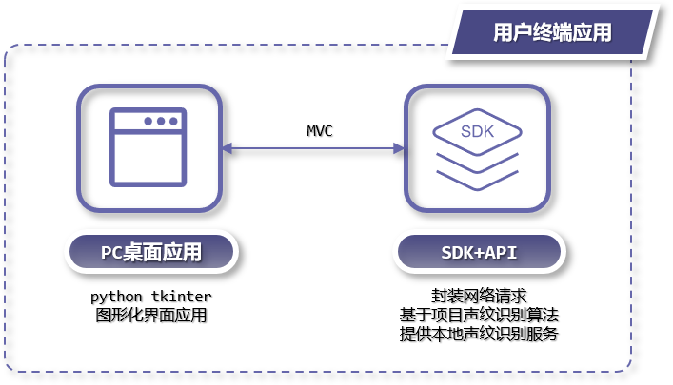
RESTful API: http://localhost:3000/api/v1
主程序
Files: http://localhost:3000/public
提供RESTfulAPI，并托管文件
utils工具类为Controller层提供拦截器、加密工具等实用服务，实现鉴权、网络请求发送等个性化功能
utils
Intercetptor
拦截器
Crypto
加密工具
AJAX
请求工具
…
Controller层以路由形式挂载至主程序，对外提供RESTful API
Controller
User
Voiceprint APIs
Audio APIs
Command APIs
DAO层（持久层）定义并提供数据库操作方法，供Controller层与数据库进行交互
DAO
UserDao
VoiceprintDao
AudioDao
CommandDao
数据库操作层介于DAO层与数据库之间，封装增删改查等通用操作
Database
Driver
Query
SQL
Transaction
关系型数据库
Database
user
voiceprint
audio
command

Slide 7
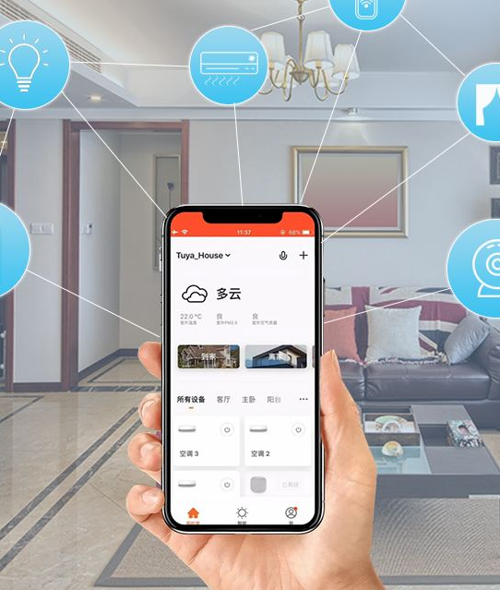
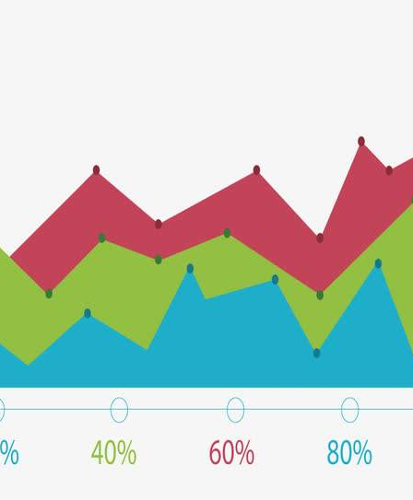


基于声纹识别的语声控制器系统
认证系统
命令系统
管理系统
维护系统
用户交互
采集处理
校对辨认
解析文本
映射指令
操控外设
系统配置
声纹管理
运行日志
数据备份
终端操控
更新分发

Slide 8
基于声纹识别的语声控制器系统
认证系统
命令系统
管理系统
用户交互
采集处理
校对辨认
解析文本
映射指令
操控外设
系统配置
声纹管理
运行日志

Slide 9

预处理
特征提取
打分判决
声纹
模型库
模型训练
特征提取
预处理
待识别语音
注册语音
确认身份

Slide 10


基于声纹识别的语声控制器
Voice Control System Based on Voiceprint Recognition

Slide 11

Sonicredible

Slide 12








BALANCING ACT

Slide 13







WELLSPRING

Slide 14







THE STAR OF THE SHOW

Slide 15







AMUSEMENTS

